Slide 1


Slide 2

Gestión Académica
Leidy Johanna Cruz, MsC
Luz Dary Valencia Perdomo, MsC
Directivos Docentes - Coordinadoras
28 de febrero 2025

Slide 3
ACTIVIDADES DE NIVELACIÓN Y APOYOS PEDAGÓGICOS
Evaluación Individualizada
Adaptaciones Curriculares
Diversidad de Métodos de Enseñanza
Apoyo Emocional y Social
Colaboración entre Profesionales
Capacitación Docente
Involucrar a las Familias

Slide 4
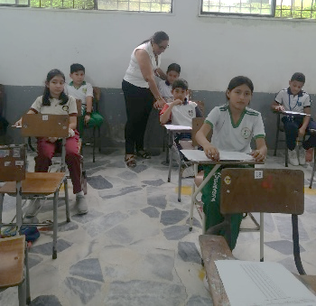
NECESIDADES EDUCATIVAS ESPECIALES
Profesional de apoyo contratista
Caracterización de 45 estudiantes con discapacidad
Asistencia técnica institucional en la oferta de educación preescolar, básica y media
Capacitación a docentes sobre tipos de discapacidad, Diseño Universal de Aprendizaje (DUA), Plan Integral de Ajustes Razonables (PIAR).
Diligenciamiento de: Hojas de Matriculas
DUA
PIAR

Slide 5
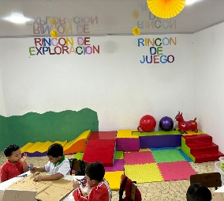
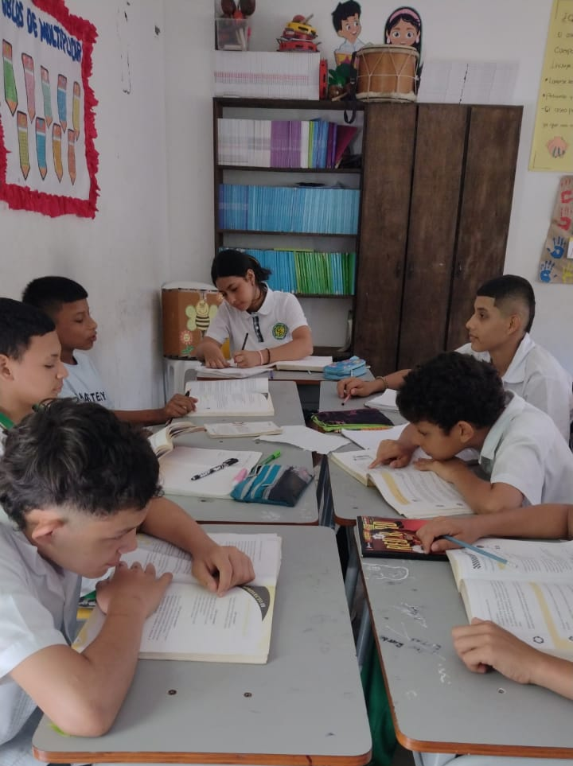
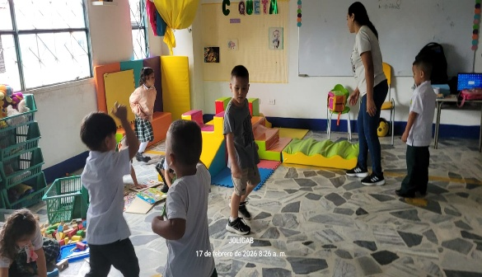
DOTACION PEDAGOGICA PARA AULAS
Adquisición de:
Material pedagógico-didáctico y libros para primera infancia.
Módulos de aceleración de aprendizaje
Dotación de elementos deportivos (ping-pong, badminton racket, balones, etc).

Slide 6
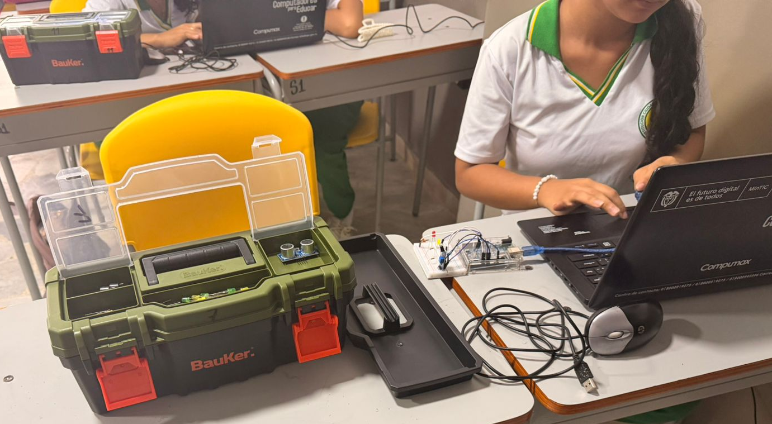
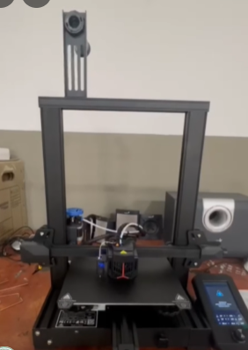
DOTACION PEDAGOGICA PARA AULAS
Adquisición de:
Computador portátil coordinación sede
Dotación de elementos de electrónica y robótica para la especialidad
Dotación de ambientes escolares (3 aires acondicionados)
Impresora 3D

Slide 7
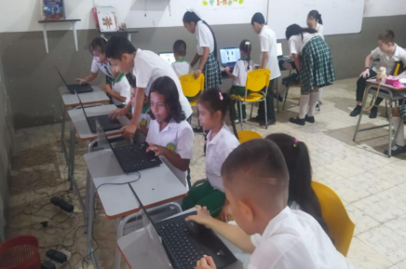
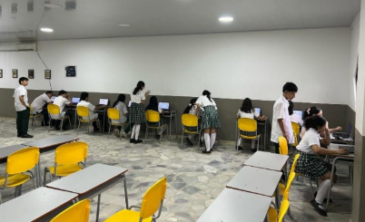
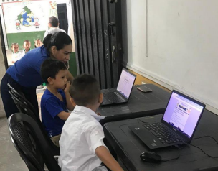
Acceso a internet. (estrategia para el acceso de los estudiantes a herramientas tecnológicas e internet)
Se cuenta con conexión a internet en las sedes Ciudadela, Pablo Neruda y El Triunfo.

Slide 8
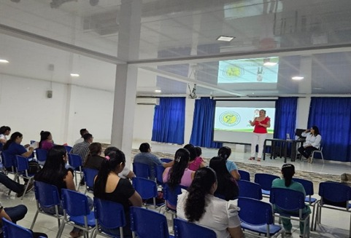
ADECUACIONES PEDAGOGICO CURRICULAR
Actualización SISTEMA INSTITUCIONAL DE EVALUACION SIIE Y PEI
CRITERIOS DE PROMOCIÓN
ASISTENCIA MÍNIMA A CLASE
VALORACIÓN Y SEGUIMIENTO AL DESARROLLO Y APRENDIZAJE PRE JARDÍN, JARDÍN Y TRANSICIÓN
ESCALA DE VALORACIÓN EN EDUCACIÓN INICIAL
PLANES DE MEJORAMIENTO POR PERIODO
ACOMPAÑAMIENTO DOCENTE
PERIODICIDAD DE ENTREGA DE INFORMES A PADRES DE FAMILIA.
INFORMES VALORATIVOS PARA EDUCACIÓN INICIAL

Slide 9
OFERTA EDUCATIVA
JORNADAS
2025
PRIMERA INFANCIA:
JARDÍN
TRANSICIÓN
  MEDIA ACADEMICA CON PROFUNDIZACIÓN:
  PREPARACIÓN PRUEBAS SABER 11
  TECNOLOGIA E INFORMATICA PARA PARA EL DESARROLLO DEL PENSAMIENTO
  COMPUTACIONAL.
  BASICA PRIMARIA
  BASICA SECUNDARI
MAÑANA
TARDE
ÚNICA
NOCTURNA

Slide 10
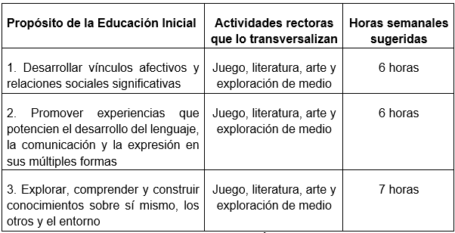
MALLA CURRICULAR EDUCACIÓN INICIAL
Presentación de Informe de Gestión 2024

Slide 11
MALLA CURRICULAR BÁSICA PRIMARIA
ÁREAS | HORAS
MATEMÁTICAS | 4
C. NATURALES | 4
C. SOCIALES Y COMPETENCIAS CIUDADANAS | 4
HUMANIDADES | 6
EDU FISICA, RECREACION Y DEPORTE | 2
EDUCACIÓN ARTÍSTICA Y CULTURAL | 1
TECNOLOGIA E INFORMATICA | 2
EDUCACION SOCIOEMOCIONAL (ETICA Y RELIGION) | 2
TOTAL | 25
Presentación de Informe de Gestión 2024

Slide 12
MALLA CURRICULAR BÁSICA SECUNDARIA
ÁREA | ASIGNATURA | HORAS
MATEMÁTICAS | Matemáticas | 3
 | Geometría – Estadística | 2
C. NATURALES | Biología | 3
 | Física – Química | 2
C. SOCIALES Y COMPETENCIAS CIUDADANAS |  | 4
HUMANIDADES | Lengua castellana | 5
 | Inglés | 3
EDU FISICA, RECREACION Y DEPORTE |  | 2
EDUCACIÓN ARTÍSTICA Y CULTURAL |  | 2
TECNOLOGIA E INFORMATICA |  | 2
EDUCACIÓN SOCIOEMOCIONAL |  | 2
TOTAL |  | 30

Slide 13
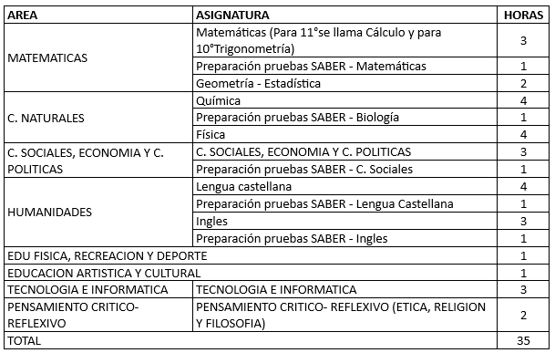
OFERTA ACADÉMICA 2025 – MEDIA ACADÉMICA
PROFUNDIZACIÓN EN HUMANIDADES, MATEMÁTICAS CIENCIAS NATURALES Y SOCIALES

Slide 14
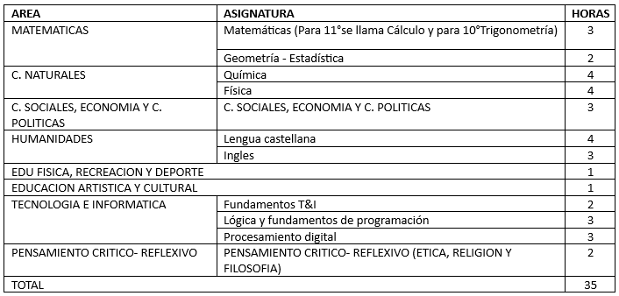
OFERTA ACADÉMICA 2025 – MEDIA ACADÉMICA
MEDIA ACADÉMICA CON PROFUNDIZACIÓN EN TECNOLOGÍA E INFORMÁTICA PARA EL DESARROLLO DEL PENSAMIENTO COMPUTACIONAL

Slide 15
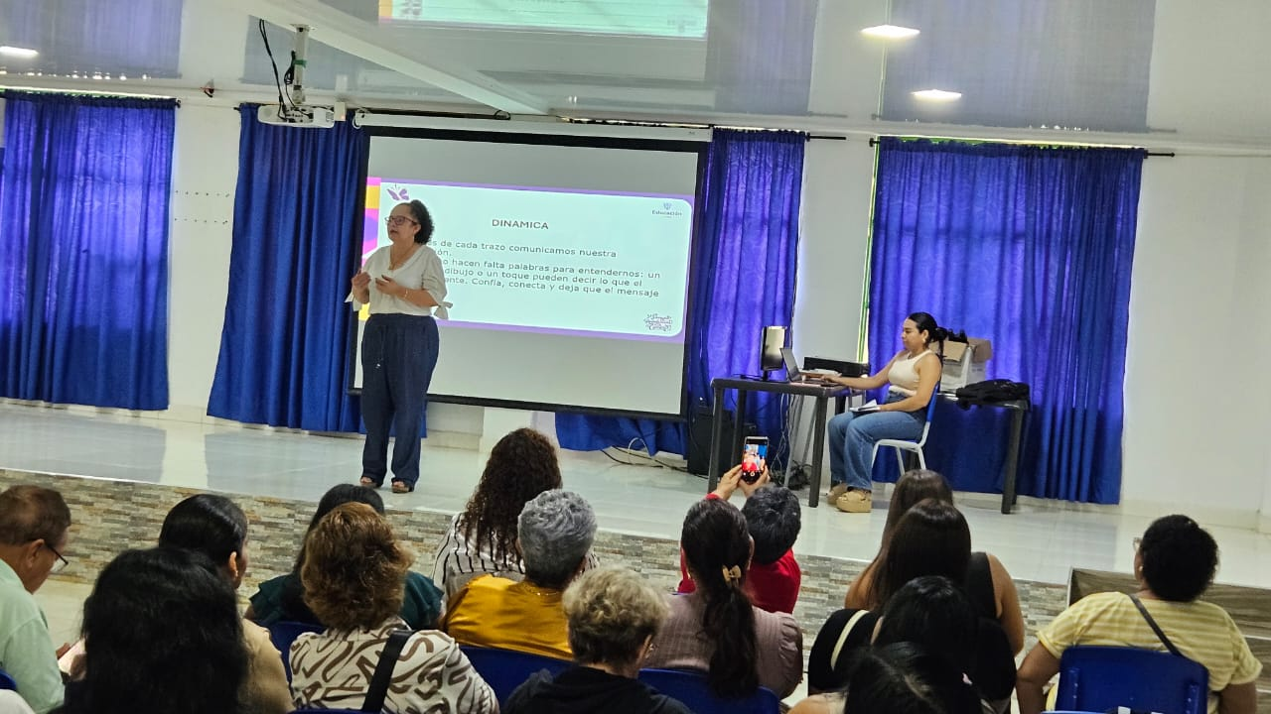
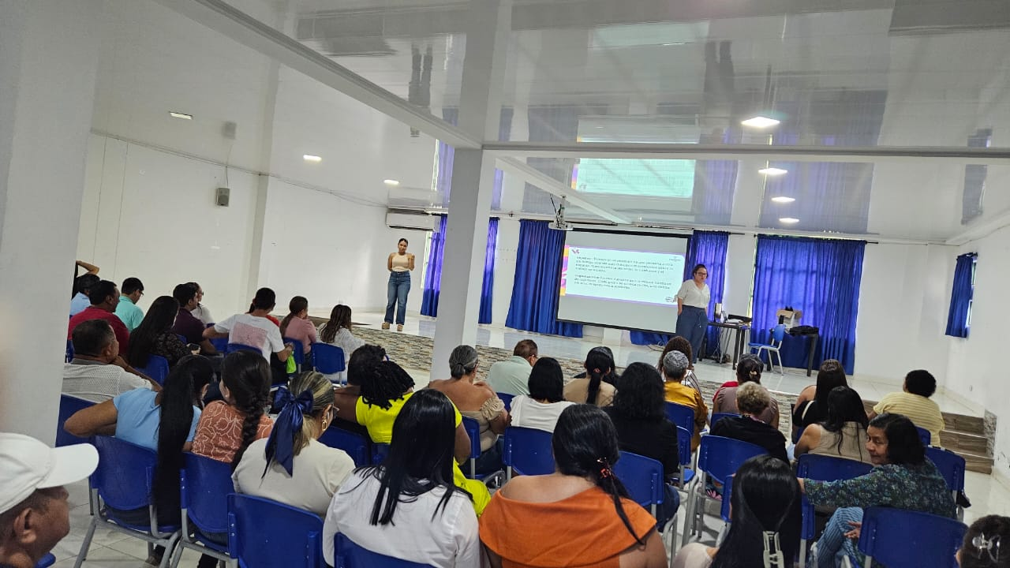
RELACIÓN DE LOS DOCENTES CON LOS ESTUDIANTES ESTILO PEDAGÓGICO: PROGRAMA TODOS A APRENDER
Socialización del balance y cierre del Momento II - 2025 de la ruta PTA/FI 3.0:
Línea 1. Armonización y articulación de las estrategias para la formación integral (Centros de Interés, educación CRESE, proyectos pedagógicos).
Línea 2: Acampamiento a directivos docentes /secretarias de educación, lideres y directores de calidad.
Línea 3: Pensamiento y comunicación: Lenguaje, matemáticas, ciencias y tecnologías.
Línea 4: Cuerpo y expresión (Artes, culturas, deportes).
Línea 5: Acompañamiento pedagógico a docentes, tutores para fortalecer su gestión pedagógica- Estrategias de pedagógicas (Rondas Pedagógicas)

Slide 16
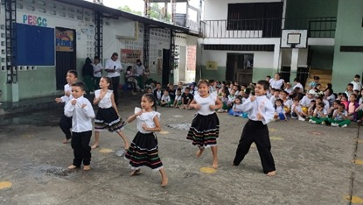
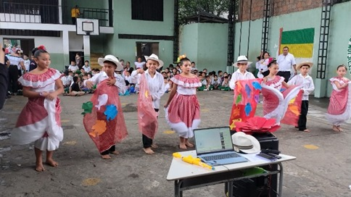
Festival Cultural para el Fortalecimiento de los Valores y la Sana Convivencia
OBJETIVO:
Fortalecer los valores y la sana convivencia en la Institución, mediante una formación integral basada en la educación CRESE, promoviendo el respeto como pilar fundamental para la ciudadanía pacífica y democrática, el reconocimiento de la identidad, la diversidad y el antirracismo, así como el bienestar socioemocional.

Slide 17
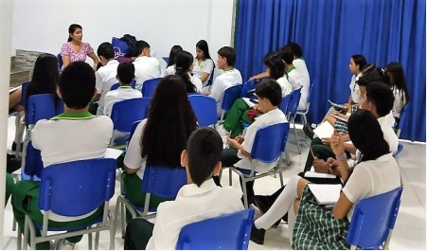
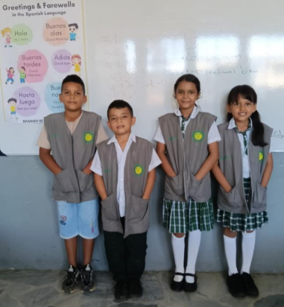
Edu-derechos: Gestores de Convivencia y Mesa de Paz
Se fortalecen los procesos de convivencia a través de la catedra de paz articulando las competencias actitudinales y socioemocionales.

Slide 18
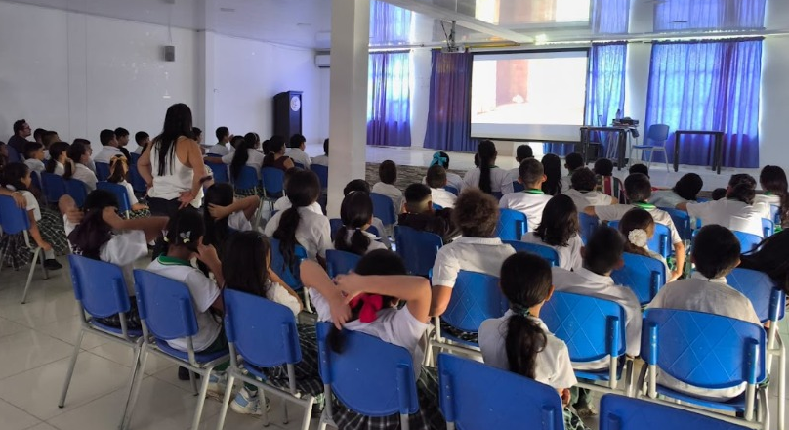
Proyecto de Educación sexual y ciudadanía
Generar espacios de reflexión frente al lugar que cada quien construye en su condición de sujeto sexuado, mediante el desarrollo de acciones que de forma conjunta respondan a las necesidades estructurales y coyunturales de la sexualidad, posibilitando con ello, ciudadanos autónomos y responsables en la Institución Educativa Ciudadela Siglo XXI.

Slide 19
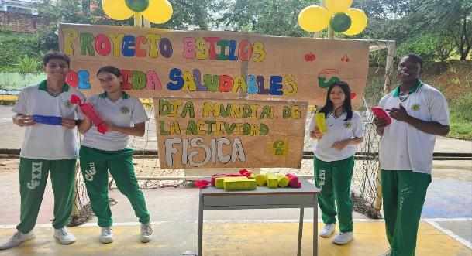
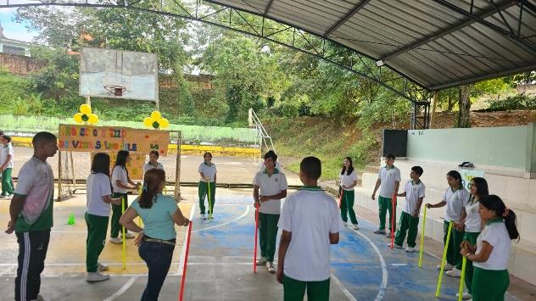
Proyecto Estilos de Vida Saludable
Promover la adopción de hábitos saludables y la práctica de actividades físicas durante los descansos pedagógicos, con el fin de mejorar el bienestar físico, emocional y social de los estudiantes de la Institución Educativa Ciudadela Siglo XXI.

Slide 20
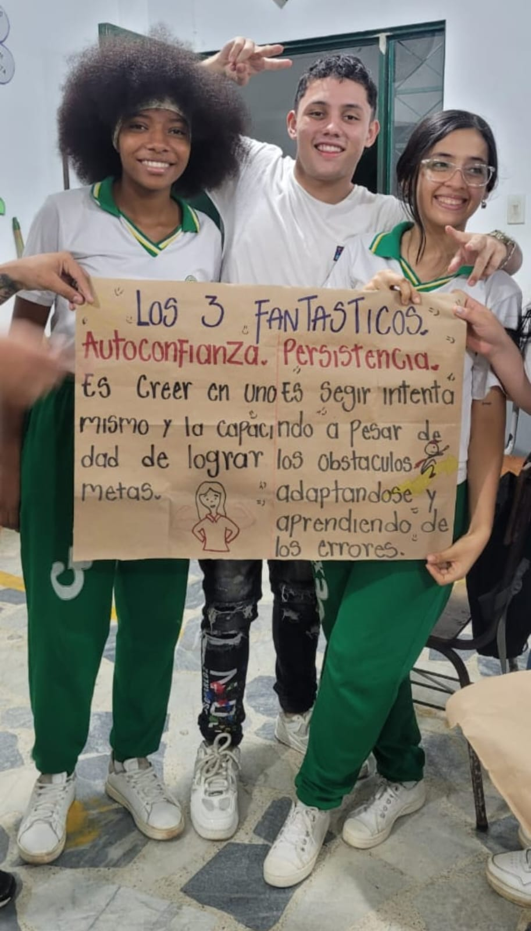
Proyecto Educación Financiera
Fortalecer las competencias de educación financiera y emprendimiento en los estudiantes de jornada nocturna, mediante el desarrollo de la mentalidad empresarial, el comportamiento emprendedor y la formulación de ideas de negocio éticas, innovadoras y sostenibles.

Slide 21
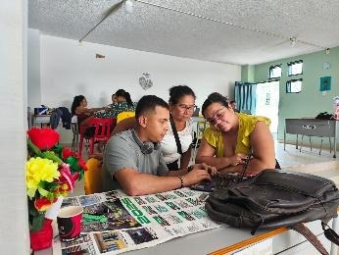
Plan de Movilidad Escolar
Implementar estrategias de mejoramiento en la infraestructura y señalización vial dentro y fuera de la Institución Educativa Ciudadela Siglo XXI para garantizar la seguridad y accesibilidad de los estudiantes, reducir los riesgos de accidentes y fomentar una cultura de movilidad responsable.

Slide 22
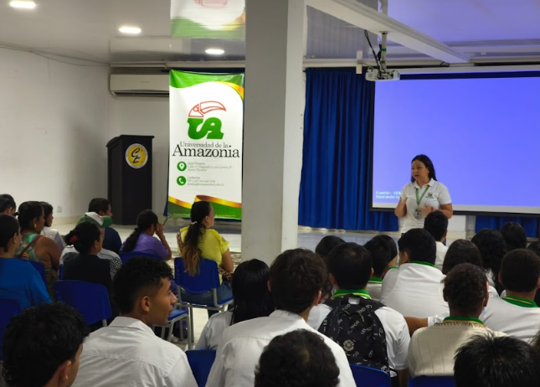
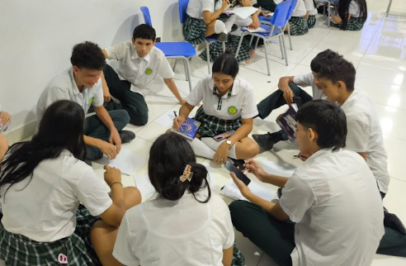
Proyecto Socio-ocupacional
Facilitar estrategias en la exploración de los estudiantes de la educación media de la Institución Educativa Ciudadela Siglo XXI, en los diferentes campos laborales y oportunidades profesionales, fortaleciendo las competencias pedagógicas y preparándose para las pruebas saber, en donde puedan tomar una decisión sólida y real sobre su futuro y carrera profesional, luchando por alcanzar sus deseos y metas, a través de sesiones pedagógicos, contribuyendo en el desarrollo integral de los educandos.

Slide 23
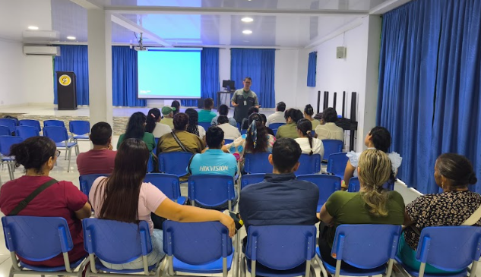
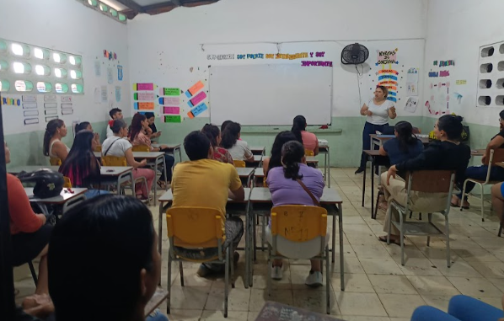
Proyecto Escuela para padres, madres y cuidadores
Generar espacios de formación como estrategia para el acercamiento, conocimiento y apropiación del proceso educativo, la formación integral y la prevención de situaciones que atenten contra la salud física y mental de los estudiantes de la Institución Educativa Ciudadela Siglo XXI.

Slide 24
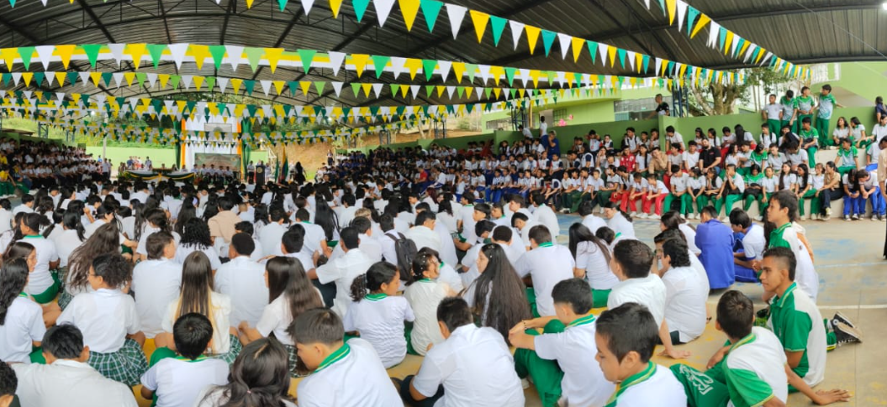
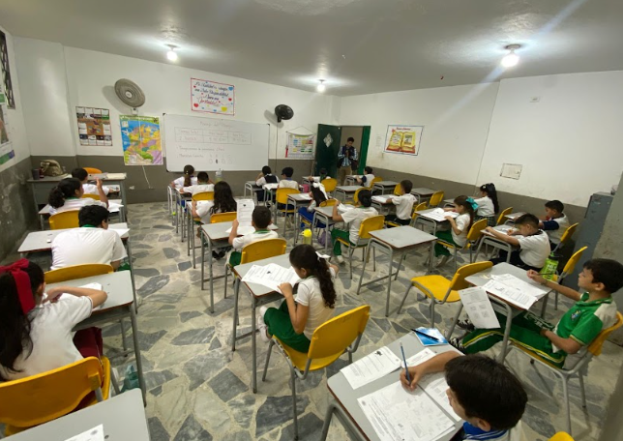
XVIII Olimpiada Institucional y XIV Municipal de Conocimiento Razonamiento Matemático
Total de estudiantes participantes: 891
Instituciones participantes: 24

Slide 25
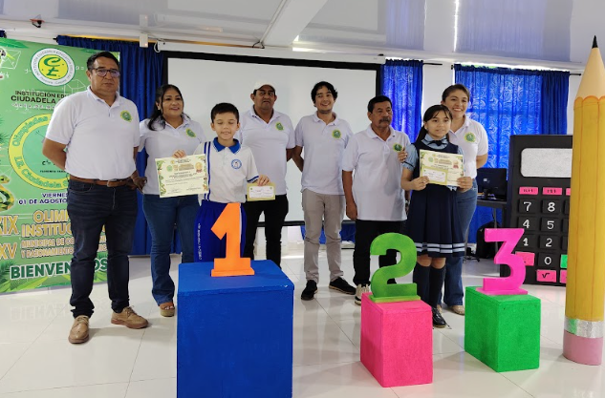
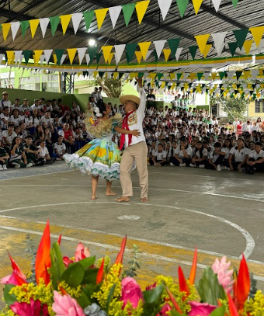
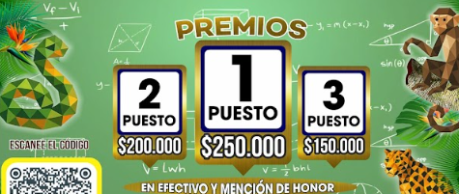
XVIII Olimpiada Institucional y XIV Municipal de Conocimiento Razonamiento Matemático

Slide 26
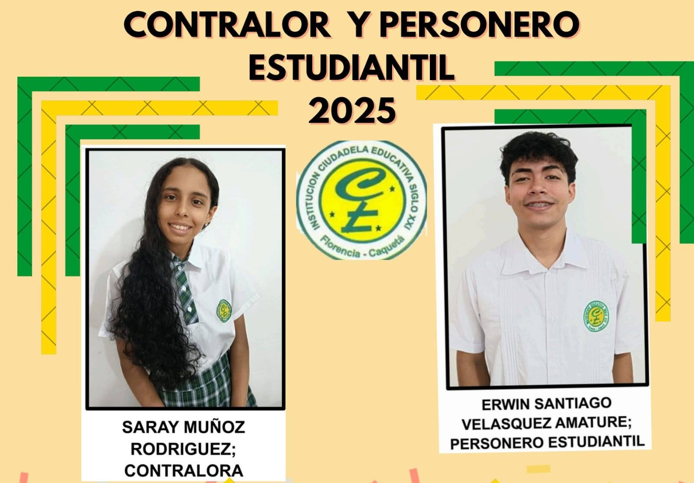
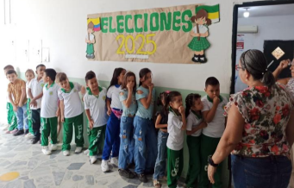
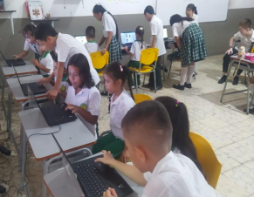
PAZ Y DEMOCRACIA
Participación democrática de los estudiantes en la elección de sus representantes a los diferentes entes del gobierno escolar.

Slide 27
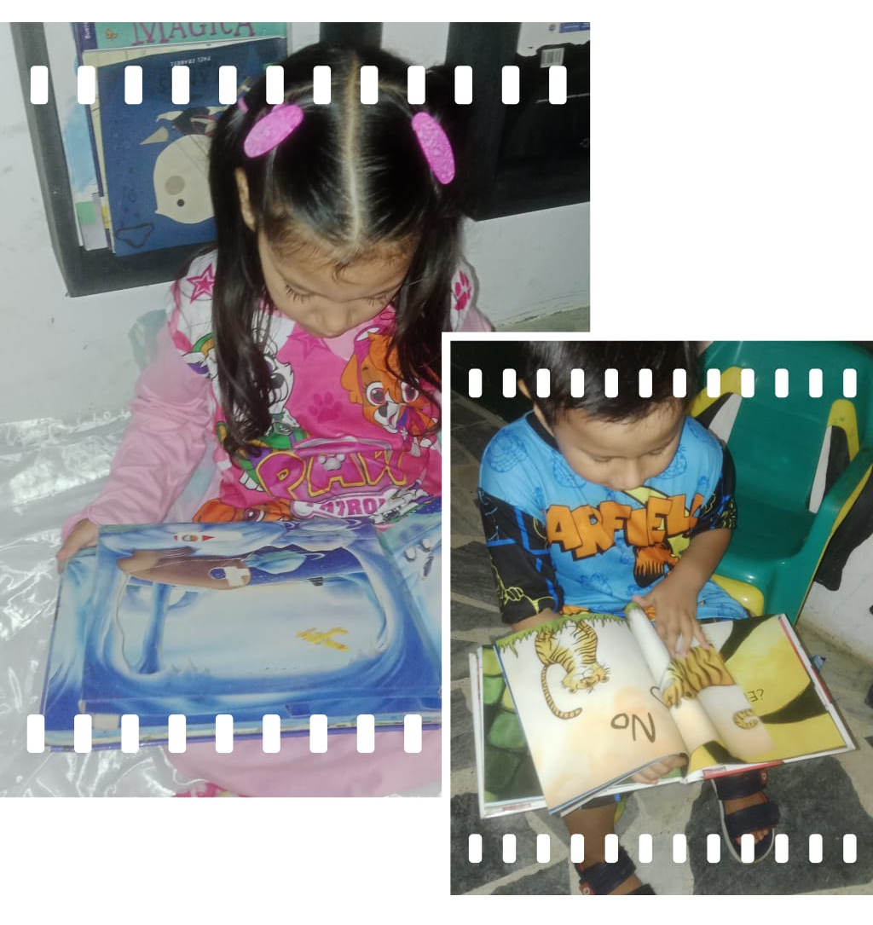
PROYECTO “LEYENDO, LEYENDO VAMOS APRENDIENDO”
Fomentar las habilidades lectoras en la primera infancia de la Institución Educativa Ciudadela siglo XXI de Florencia Caquetá.

Slide 28
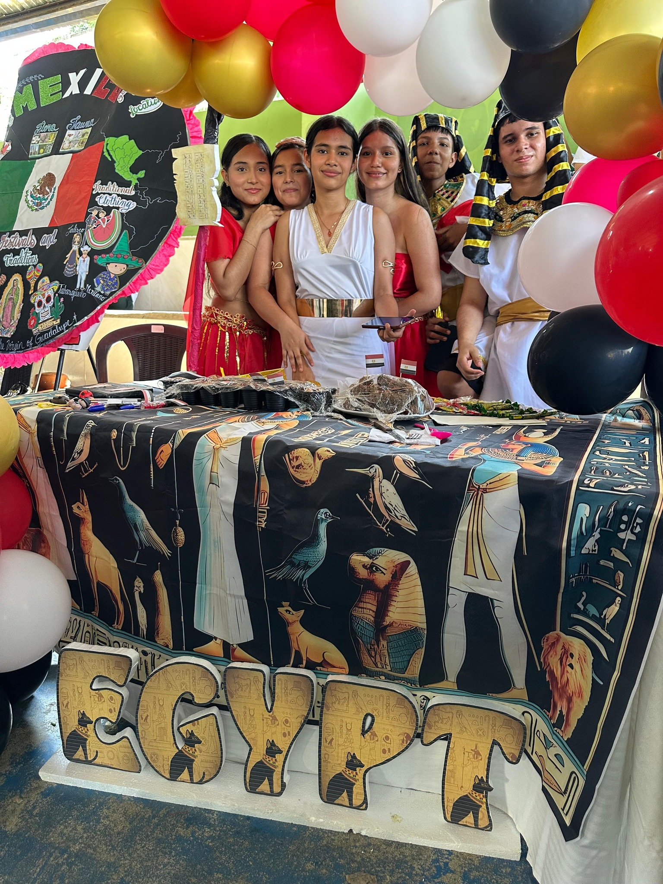
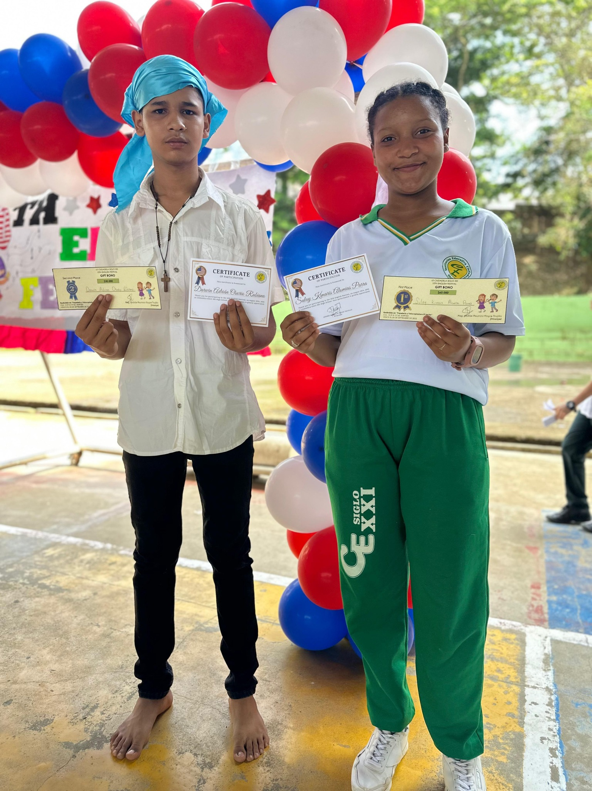
Fortalecimiento de las Competencias Comunicativas en Inglés en la Institución Educativa Ciudadela Siglo XXI: Festival English Day
OBJETIVOS:
Involucrar a los estudiantes y comunidad educativa en actividades que fomenten el uso de la lengua extranjera.
Propiciar espacios de interacción en inglés donde los estudiantes muestren sus diferentes habilidades en el idioma.
Desarrollar actividades que ayuden a mejorar los resultados de las Pruebas Saber en el área de inglés.

Slide 29
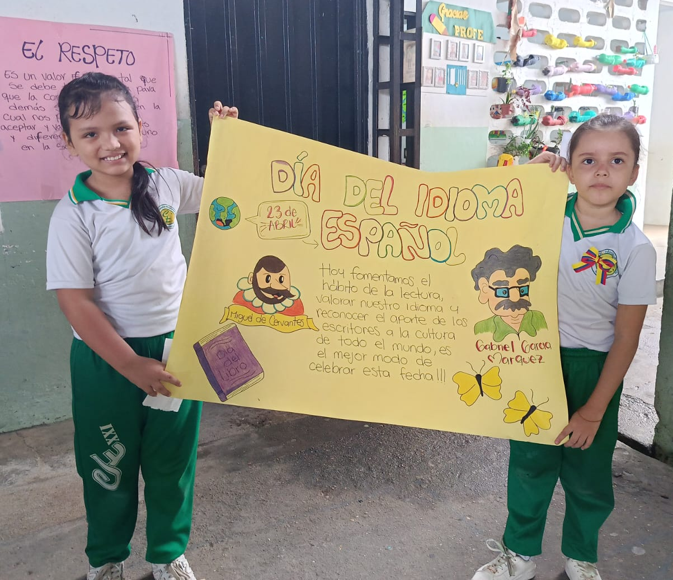
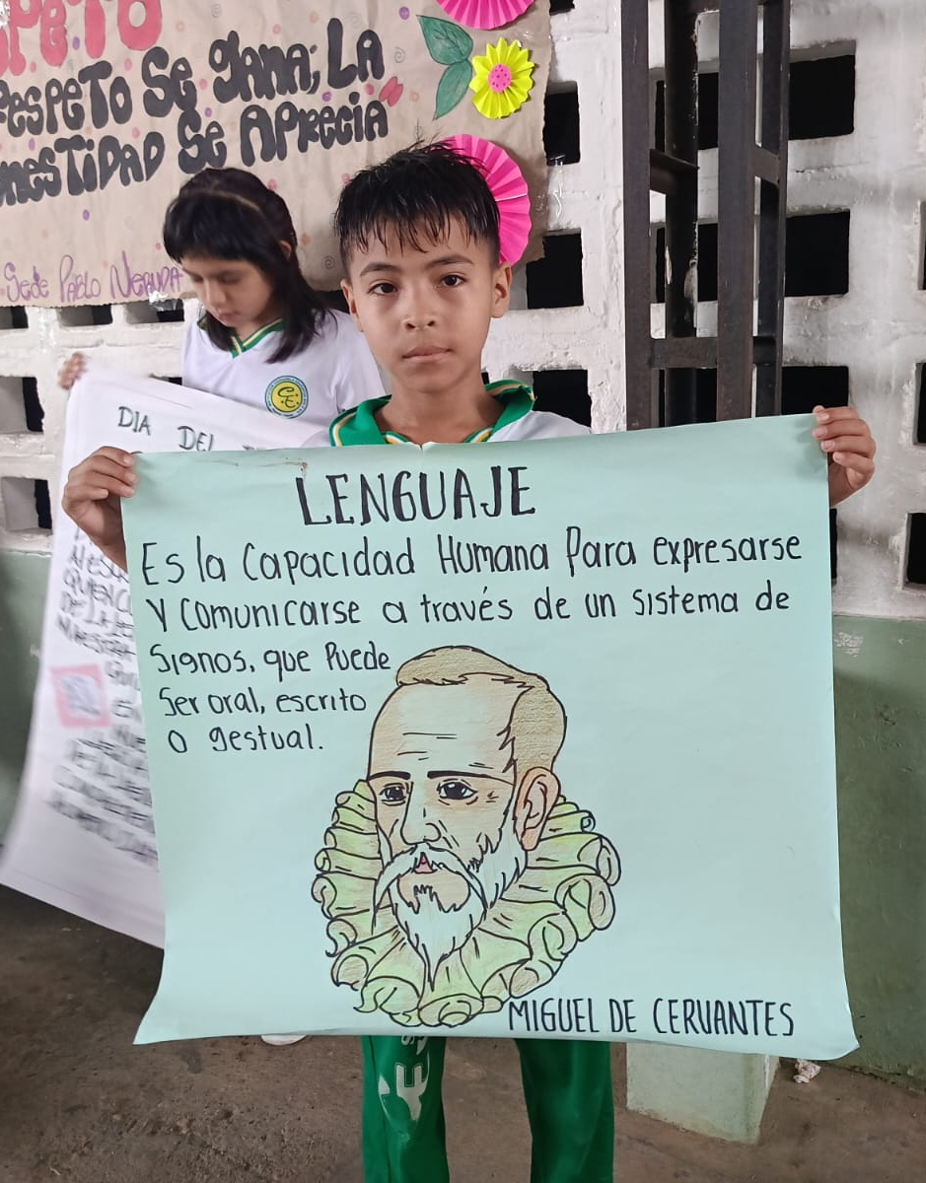
Conmemoración Día del Idioma
Fortalecimiento actividades lúdicas y literarias, que conlleven al gusto por la literatura.

Slide 30
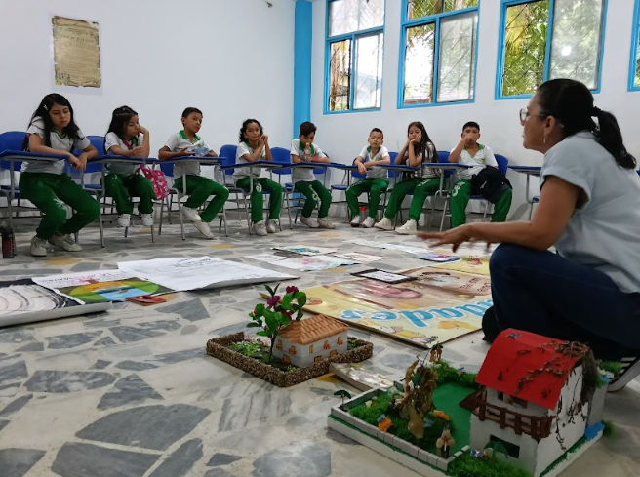
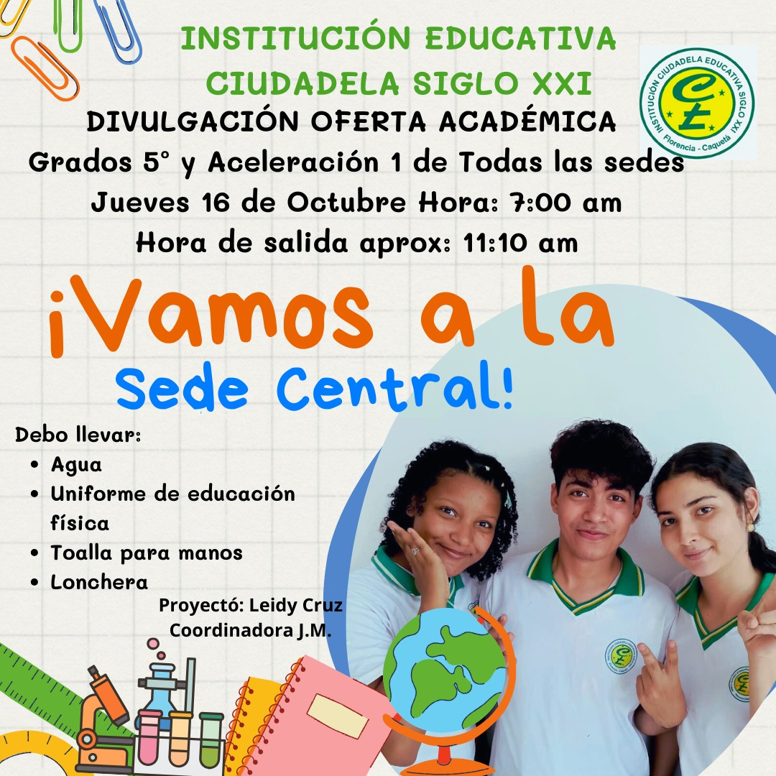
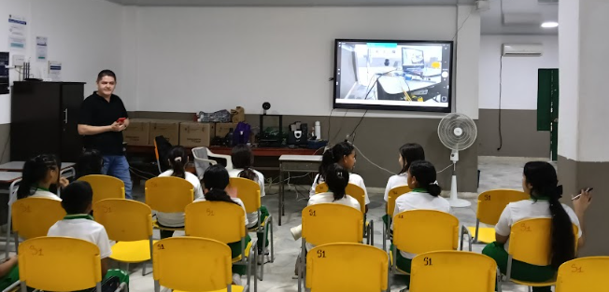
Oferta Institucional – Grados 5°
Realizar motivación a estudiantes de grado quinto de todas las sedes hacia la continuidad de los estudios de básica secundaria y media en la jornada mañana sede central.

Slide 31
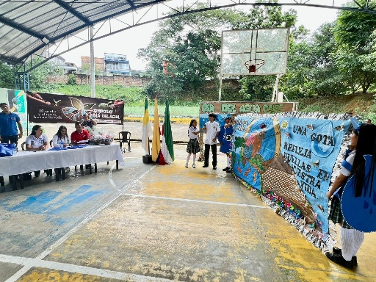
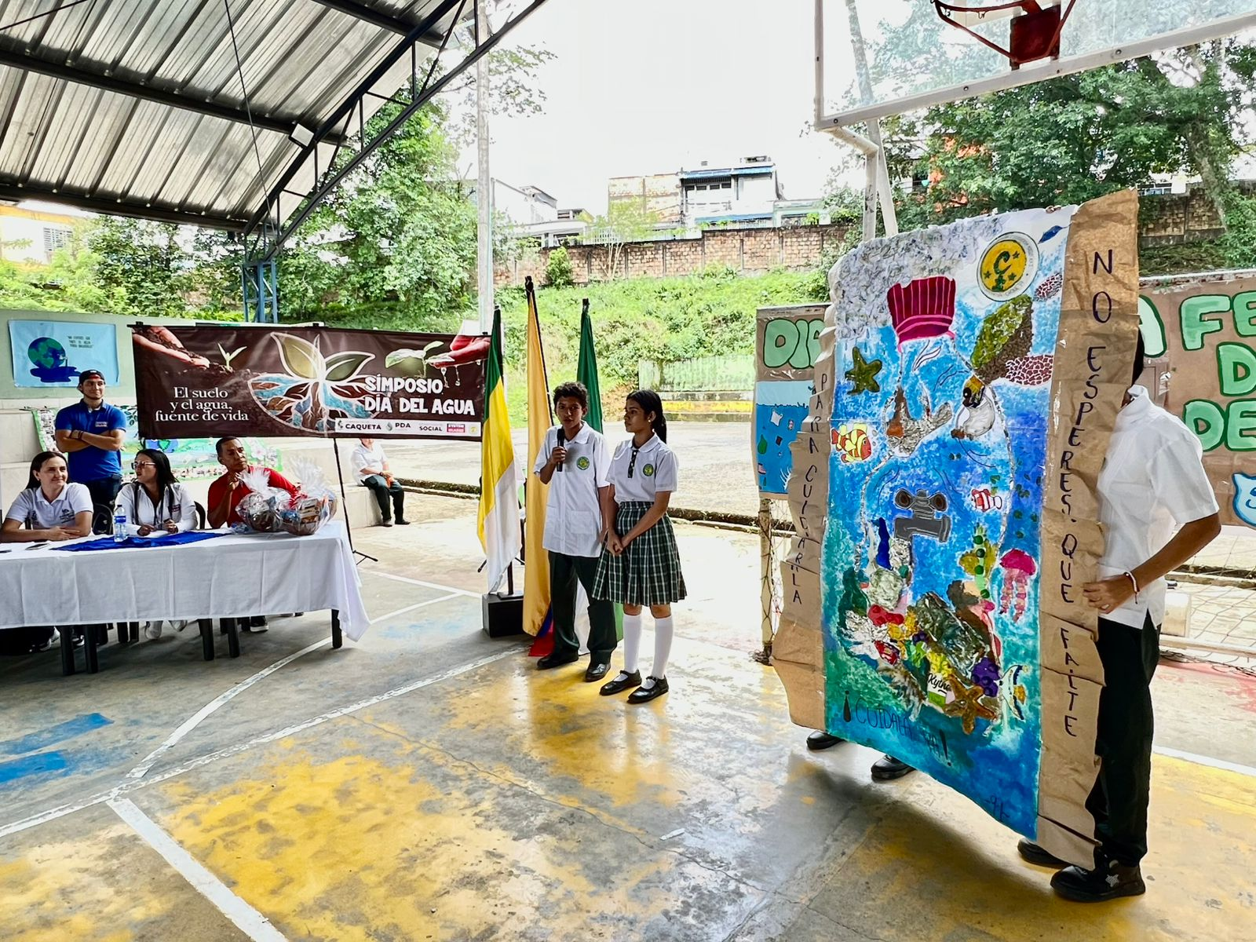
Proyecto Ambiental Escolar-PRAE
Comité ambiental escolar
Promover prácticas hacia el cuidado del medio ambiente que fortalezcan el desarrollo del proyecto ambiental escolar (PRAE) de la Institución Educativa Ciudadela Siglo XXl.

Slide 32
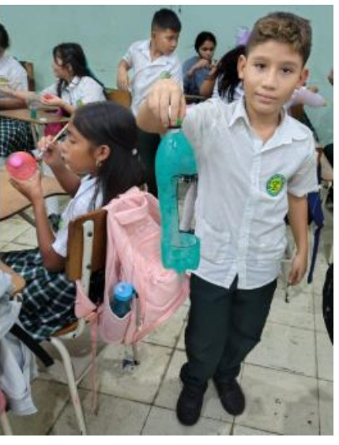
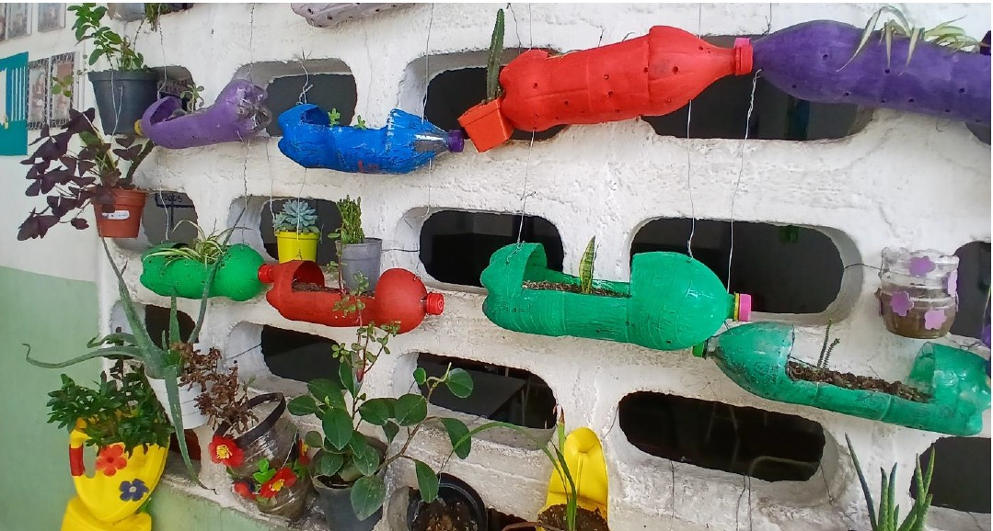
Proyecto Ambiental Escolar-PRAE
Jardines verticales
Señalizar los espacios institucionales para resaltar la biodiversidad amazónica.
Buscar el embellecimiento de las dependencias institucionales.

Slide 33
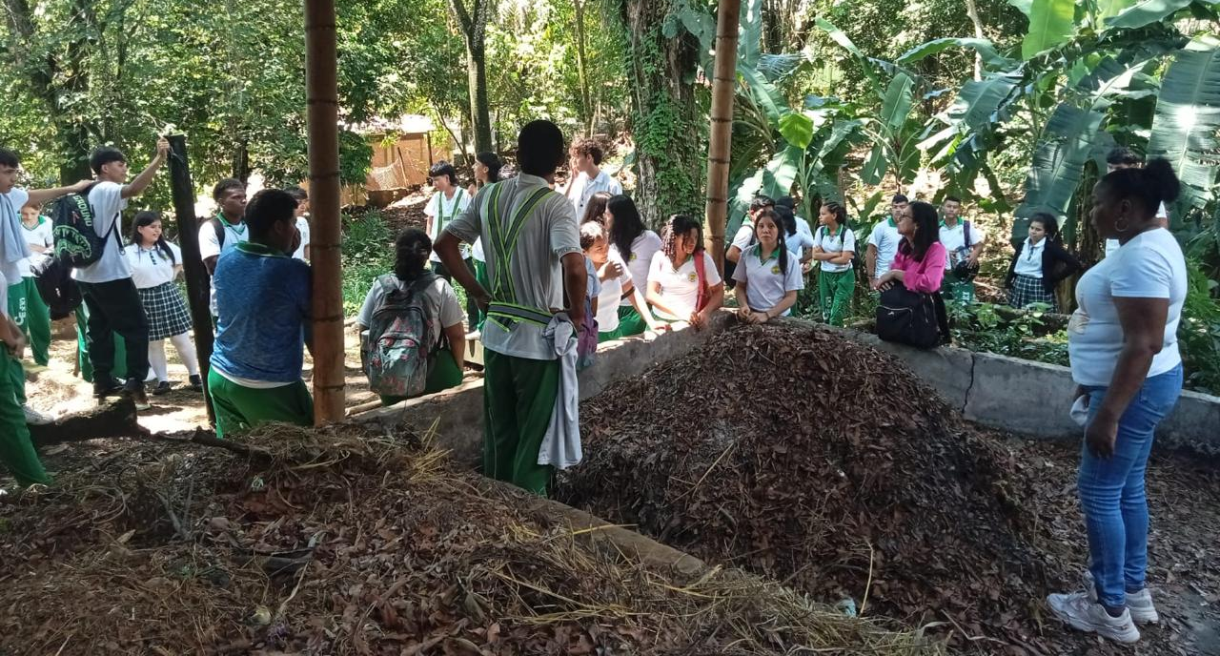
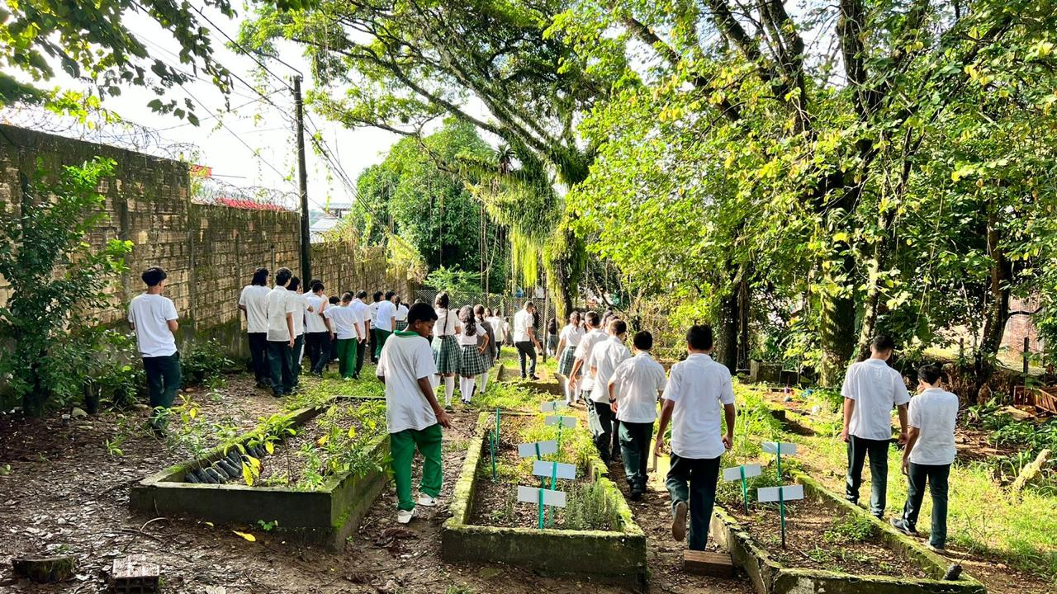
Proyecto Ambiental Escolar-PRAE
Producción de material vegetal
Fomentar el aprendizaje significativo en los estudiantes a través del cultivo de plantas alimenticias como estrategia pedagógica, promoviendo la comprensión de los procesos biológicos, la sostenibilidad ambiental y la seguridad alimentaria en el marco del área de Ciencias Naturales.

Slide 34



Proyecto Ambiental Escolar-PRAE
Reciclaje
Implementar un programa escolar de reciclaje de papel, botellas y tapas plásticas en la institución educativa Ciudadela Siglo XXI

Slide 35


Proyecto Ambiental Escolar-PRAE
Comité ambiental escolar
Promover practicas hacia el cuidado del medio ambiente que fortalezcan el desarrollo del proyecto ambiental escolar (PRAE) de la Institución Educativa Ciudadela Siglo XXl.

Slide 36

Matrícula 2025

Slide 37

Resultados Pruebas SABER-11
Categorización del plantel educativo
2024
B
2025
B
2023
C

Slide 38

ESTRATEGIA IMPLEMENTADA
PARA EL MEJORAMIENTO DE LOS RESULTADOS PRUEBAS SABER 11
SIMULACROS INSTITUCIONALES
SIMULACROS GENERALES
SIMULACROS POR AREA DEL SABER
CONVENIO INTERINSTITUCIONAL: TRES EDITORES
AJUSTES A PLAN DE ESTUDIOS
SOCIALIZACIÓN DE LINEAMIENTOS PRUEBAS SABER 11/2025
TALLER DE LECTURA CRÍTICA Y ARGUMENTACIÓN GRADOS UNDÉCIMO
CAPACITACIÓN DOCENTES: TALLER LÍDERES PRUEBAS SABER 11
TALLER GENERAL DOCENTES IE PRUEBAS SABER

Slide 39



ESTRATEGIA IMPLEMENTADA
PARA EL MEJORAMIENTO DE LOS RESULTADOS PRUEBAS SABER 11

Slide 40

Estrategias de Acceso y Permanencia
PAE
Operó para estudiantes de preescolar, básica primaria, Jardín y media en jornada única.
UTILES ESCOLARES
UNIFORMES
A través de la oficina de la gestora social se entregaron 202 kits escolares a estudiantes.
57 uniformes donados a estudiantes “Campaña dona tus uniformes” y 7 uniformes nuevos donados por docentes

